Slide 1
“Evaluación Energética y Técnico - Mecánica de la Turbina de Vapor Coppus RL del Laboratorio
de Conversión de Energía de la Universidad de las Fuerzas Armadas – ESPE”
AUTORES:
COBO CORTEZ ANDRÉ ALEXANDER
ESPINOSA ESCOBAR DAVID SAMUEL
TUTOR: ING. ANGELO VILLAVICENCIO
SANGOLQUÍ, 2020

Slide 2
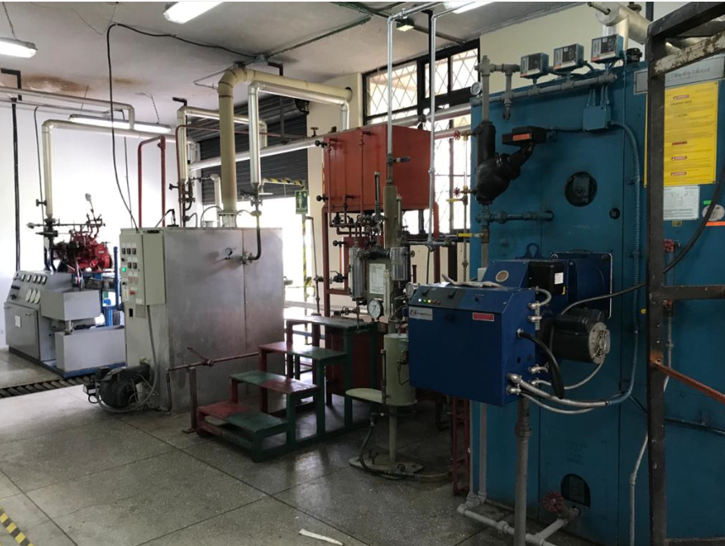
Antecedentes
El laboratorio de Conversión de la Energía de la Universidad de las Fuerzas Armadas ESPE adquiere una planta de vapor en el año 1981.

Slide 3
Antecedentes
En el año 2007 se adquirió un caldero marca York Shipley Global Serie VTB, con una capacidad de 30 BHP (22 kW).
En 2009 se realiza un análisis del funcionamiento y automatización del caldero, por lo que se desarrolló el proyecto de titulación “Puesta en marcha, automatización y curvas de calibración para el caldero York Shipley del Lab. De Termodinámica del DECEM”. (Silva, Velasteguí. 2009),
En 2019 se desarrolla la tesis “Análisis, Evaluación Termodinámica y Puesta a Punto del Sistema Térmico del Caldero York Shipley”. (Jurado. Tapia. 2019).
En 2018 en el Supercalentador Boltons Superheater & Piperworks LTD, modelo 6591, serie SK3-8LF, se desarrolló el trabajo de titulación “Mantenimiento de Cuarto y Quinto Escalón e Implementación de un Sistema de Adquisición de Datos para el Supercalentador de la Planta de Vapor del Laboratorio de Conversión de Energía”. (Buenaño, Salguero. 2018).

Slide 4
Antecedentes
En la turbina en el año 2008 se realizó el trabajo de titulación “Automatización y Desarrollo de un Programa de Mantenimiento de la Turbina de la Planta de Vapor del Laboratorio de Termodinámica Perteneciente al DECEM”. (Mosquera, Soria. 2010).

Slide 5
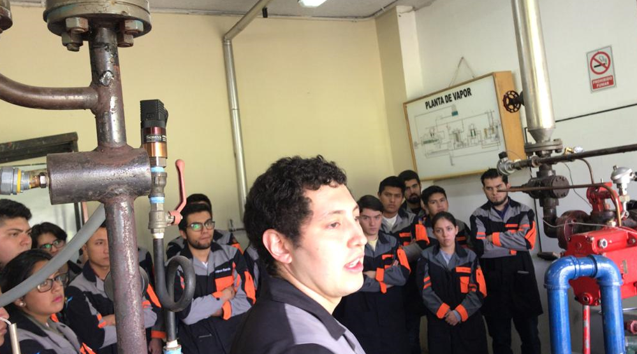
Justificación e Importancia
Los estudiantes desarrollan prácticas de laboratorio para sustentar el conocimiento teórico en la práctica por lo que se debe asegurar la funcionalidad del equipo.
No se puede asegurar un funcionamiento adecuado que garantice la integridad del equipo y seguridad de los estudiantes, docentes y usuarios del laboratorio.

Slide 6
Objetivo General
Realizar la evaluación térmica y técnico-mecánica de la Turbina de Vapor Coppus RL del Laboratorio de Conversión de Energía de la Universidad de las Fuerzas Armadas ESPE.
Objetivos Específicos
Realizar un análisis energético de la turbina de vapor Coppus RL.
Efectuar un análisis técnico-mecánico de la turbina de vapor Coppus RL.
Elaborar el análisis teórico-práctico a través de una guía de prácticas de la turbina de vapor Coppus RL.

Slide 7
Marco Teórico
Planta de Vapor
Conjunto de máquinas y dispositivos cuyo fin es convertir la energía generada por la reacción química del combustible en energía eléctrica.

Slide 8
Marco Teórico
Caldero
Sistema a presión en el que el agua se convierte en vapor como consecuencia del intercambio de calor con los gases de combustión.

Slide 9
Marco Teórico
Supercalentador
Equipo térmico que agrega calor de los gases de combustión al vapor proveniente de la caldera que pasa a través de un tubo serpentín, convirtiendo mediante un proceso isobárico el vapor saturado en sobrecalentado.

Slide 10
Marco Teórico
Turbina Coppus RL
Utilizada para cambiar el estado del vapor sobrecalentado que posee una carga elevada de energía de trabajo, desde una alta a una baja presión, convirtiendo esta energía interna del vapor en energía mecánica.

Slide 11
Turbina Coppus RL
El vapor se acelera en el conjunto de toberas donde se expande adquiriendo energía cinética. Los chorros de vapor de alta velocidad descargados por las toberas cambian de dirección en su paso por los álabes curvos de la turbina, haciendo que el rotor gire.
Turbina
Especificación | Coppus RL-12L
Serie N° | 79T8323
Potencia | 6.7 HP
Velocidad | 3000 RPM
N° Toberas | 36
Presión Vapor | 9.65 BAR
Presión de Salida | 760 mmHg
Temperatura Recomendada | 270 °C

Slide 12
Marco Teórico
Generador
Máquina eléctrica síncrona que produce corriente continua a partir de energía mecánica producida por la turbina. El generador se encuentra acoplado al eje de la turbina y la frecuencia de la corriente de alimentación esta sincronizada con la rotación del eje de la turbina.

Slide 13
Marco Teórico
Torre de Enfriamiento
Por la parte superior se descarga el agua que en el condensador ha extraído calor del vapor saturado proveniente de la turbina La temperatura del agua disminuye mediante el flujo del agua a través de empaquetaduras dispuestas a lo largo de la torre mientras el calor latente del agua es extraído por un ventilador situado en la parte superior.

Slide 14
Marco Teórico
Condensador
Ocurre un intercambio de calor entre la mezcla vapor-condensado que sale de la turbina y agua fría procedente del depósito de la torre de enfriamiento. De esta manera el condensado obtenido puede retornar a la caldera mediante la bomba de retorno de condensado.

Slide 15
Marco Teórico
Ciclo Rankine
El ciclo de potencia Rankine rige el funcionamiento de las plantas de vapor y se compone de los siguientes procesos:
1-2: Compresión isentrópica en una bomba
2-3: Adición de calor a presión constante
3-4: Expansión isentrópica en una turbina
4-1: Rechazo de calor a presión constante en un condensador

Slide 16
ANÁLISIS ESTADO FÍSICO Y FUNCIONAL INICIAL DE LA TURBINA COPPUS RL
Componentes considerados para el análisis físico y funcional inicial
Panel eléctrico de control de la turbina.
Bombas.
Torre de enfriamiento.
Tuberías y Accesorios.
Supercalentador.
Turbina.
Lubricación.
Condensador.
Generador.
Resistencias.

Slide 17
ANÁLISIS ESTADO FÍSICO Y FUNCIONAL INICIAL DE LA TURBINA COPPUS RL
Panel eléctrico de Control de la Turbina
Fusibles
N° | Número | Marca | Corriente | Voltaje Max | Amperaje Max | Estado | Observación
1 | 10 | BRUSH | Alterna | 500 V | 20 A | No Funcional | Dos fusibles quemados
2 | 12 | BRUSH | Alterna | 500 V | 30 A | Funcional

Slide 18
ANÁLISIS ESTADO FÍSICO Y FUNCIONAL INICIAL DE LA TURBINA COPPUS RL
Panel eléctrico de Control de la Turbina
Contactores de los Pulsadores de las Bombas.
Los relés térmicos de los contactores de las bombas de retorno de condensado, triple vacío y ventilador estaban quemados.

Slide 19
ANÁLISIS ESTADO FÍSICO Y FUNCIONAL INICIAL DE LA TURBINA COPPUS RL
Bombas
N° | Bomba | Tipo | Motor | Estado | Observación
1 | Torre de enfriamiento. | Centrífuga | Eléctrico | No Funcional | Cables cristalizados.
2 | Triple vacío condensador. | Centrífuga | Eléctrico | No Funcional | Rodete Bloqueado.
3 | Retorno del condensado. | Centrífuga | Eléctrico | No Funcional | Motor eléctrico dañado.

Slide 20
ANÁLISIS ESTADO FÍSICO Y FUNCIONAL INICIAL DE LA TURBINA COPPUS RL
Torre de Enfriamiento
El ventilador de la torre de enfriamiento y la campana superior fueron desmontados previamente por lo que fue posible una constatación de sus elementos internos.
En niveles superiores se observó empaquetaduras plásticas rotas, en niveles inferiores se evidenció incrustaciones de volumen considerable.

Slide 21
Tuberías y Accesorios
Tubería de Línea de Vapor
Corrosión por oxidación e incrustaciones en las paredes internas de la tubería.
Tubería de Línea de Torre de Enfriamiento-Condensador
Debido al flujo continuo de agua por el interior de la tubería existía corrosión por oxidación en las paredes internas además de incrustaciones.

Slide 22
ANÁLISIS ESTADO FÍSICO Y FUNCIONAL INICIAL DE LA TURBINA COPPUS RL
Válvulas
Para la identificación de las válvulas se utilizó la denominación propuesta y detallada en el P. G Instructional Steam Turbine Set, Wards. En el análisis de las válvulas se dividió de acuerdo al subsistema al que pertenecen en los siguientes grupos.
Línea de Vapor.
Línea Torre de Enfriamiento.
Turbina.
Condensador.

Slide 23
ANÁLISIS ESTADO FÍSICO Y FUNCIONAL INICIAL DE LA TURBINA COPPUS RL
Válvulas Línea de Vapor
N° | Cod | Denominación | Tipo | NPS | Estado | Observaciones
1 | V1 | Ingreso de vapor a la turbina. | Globo | 1 1/2 " | Funcional | Fuga de condensado, no cierra completamente.
2 | V2 | Salida de vapor supercalentador. | Compuerta | 1 " | Funcional | Fuga leve de vapor sobrecalentado.
3 | V3 | Ingreso a la trampa de vapor. | Bola | 1/2 " | Funcional
4 | V4 | Trampa de vapor. | Bola | 1/2 " | Funcional

Slide 24
ANÁLISIS ESTADO FÍSICO Y FUNCIONAL INICIAL DE LA TURBINA COPPUS RL
Válvulas Línea de Vapor
La válvula V1 no cerraba en su totalidad por lo que permitía el paso de una pequeña cantidad de vapor además existía una fuga de condensado producto de una probable estrangulación.

Slide 25
Válvulas Turbina
N° | Cod | Denominación | Tipo | NPS | Estado | Observaciones
1 | V7 | Drenaje de ingreso de vapor a la turbina. | Compuerta | 1/2 " | No Funcional | Cierre bloqueado, no permite drenaje del condensado.
2 | V8 | Salida de vapor de la turbina. | Compuerta | 3 " | Funcional
3 | V9 | Drenaje de salida del vapor de la turbina. | Compuerta | 1/2 " | Funcional
4 | VT1 | Manuales de tobera 1. | Boquilla variable | NA | Funcional
5 | VT2 | Manuales de tobera 2. | Boquilla variable | NA | Funcional
6 | VT3 | Manuales de tobera 3. | Boquilla variable | NA | Funcional
7 | VT4 | Manuales de tobera 4 | Boquilla no variable | NA | Funcional | Obturador bloqueado
8 | VA1 | Alivio 1 | Alivio de presión | 1/2 " | Funcional
9 | VA2 | Alivio 2 | Alivio de presión | 1/2 " | Funcional
10 | V14 | Empaquetadura de vapor 1 | Compuerta | 1/2 " | Funcional
11 | V15 | Empaquetadura de vapor 2 | Compuerta | 1/2 " | Funcional
12 | V16 | Empaquetadura de vapor 3 | Compuerta | 1/2 " | Funcional

Slide 26
ANÁLISIS ESTADO FÍSICO Y FUNCIONAL INICIAL DE LA TURBINA COPPUS RL
Válvulas Condensador-Torre de Enfriamiento
N° | Cod | Denominación | Tipo | NPS | Estado | Observaciones
1 | V5 | Ingreso de agua al condensador. | Compuerta | 2 " | Funcional
2 | V6 | Salida de agua del condensador. | Compuerta | 2 " | Funcional
3 | VD | Drenaje de agua de la torre de enfriamiento. | Compuerta | 1 1/2 " | No Funcional | No permite el drenaje de la torre de enfriamiento.
4 | VB | Bomba de la torre de enfriamiento. | Compuerta | 2 " | Funcional

Slide 27
ANÁLISIS ESTADO FÍSICO Y FUNCIONAL INICIAL DE LA TURBINA COPPUS RL
Válvulas Condensador
N° | Cod | Denominación | Tipo | NPS | Estado | Observaciones
1 | V10 | Descarga de aire | Compuerta | 3/8 " | Funcional
2 | V11 | Drenaje del condensador | Compuerta | 1/2 " | Funcional
3 | V12 | Drenaje del tanque de medición condensado | Bola | 2 " | Funcional | Obturador bloqueado.
4 | V13 | Drenaje del condensado | Bola | 2 " | Funcional
5 | V17 | Bomba de vacío | Compuerta | 1 1/4 " | Funcional
6 | V18 | Drenaje de agua de la bomba de vacío | Compuerta | 1/2 " | No Funcional | Cierre bloqueado, no permite el drenaje agua de bomba de vacío.

Slide 28
ANÁLISIS ESTADO FÍSICO Y FUNCIONAL INICIAL DE LA TURBINA COPPUS RL
Bridas
La brida superior que une la tubería proveniente del condensador y la torre de enfriamiento presentaba una fisura por donde fugaba el agua caliente proveniente del condensador.

Slide 29
ANÁLISIS ESTADO FÍSICO Y FUNCIONAL INICIAL DE LA TURBINA COPPUS RL
Supercalentador
El contactor del controlador de la temperatura del serpentín ubicado en el panel de control estaba quemado por lo que no emitía señal de accionamiento para el funcionamiento del quemador.

Slide 30
Turbina
Vibración excesiva en la bancada de la turbina.
Cabeceo en la junta al llegar la turbina a velocidades cercanas a las 3000 RPM.
Condensado liberado por válvula de alivio VA1
El nivel de aceite se vio por debajo del límite sugerido por el fabricante

Slide 31
ANÁLISIS ESTADO FÍSICO Y FUNCIONAL INICIAL DE LA TURBINA COPPUS RL
Condensador
Intercambiador de Calor
Tipo de Flujo | Cruzado
N° Filas | 3
N° Tubos | 21
Fluido Caliente | Vapor de Agua
Fluido Frío | Agua

Slide 32
ANÁLISIS ESTADO FÍSICO Y FUNCIONAL INICIAL DE LA TURBINA COPPUS RL.
Generador
Generador
N° Máquina | 337666
Carcasa | K132
RPM | 3000
Tipo | Síncrona CMR
Voltaje Armadura | 220
Amperaje Armadura | 21

Slide 33
VERIFICACIÓN, SELECCIÓN Y SUSTITUCIÓN DE INSTRUMENTOS DE MEDICIÓN
Se verificó la funcionalidad de los sensores que miden las siguientes variables.
Temperatura.
Presión.
Masa de Condensado.
Parámetros del Generador.

Slide 34
Instrumentos de Medición de Temperatura
N° | Temperatura | Tipo | Marca | Apreciación Rango | Estado | Observación
1 | Línea de vapor | PT 100 | Dongfeng | NA | No Funcional | No registra señal de medición.
 |  |  |  | NA
2 |  | Termocupla K | Wards | 1 ° C | No Funcional | Mecanismo lectura de carátula roto.
 |  |  |  | 0° a 250 °C
3 | Entrada de la turbina | PT 100 | Dongfeng | NA | No Funcional | No registra señal de medición.
 |  |  |  | N A
4 |  | Termocupla K | Wards | 1 ° C | No Funcional | Mecanismo lectura de carátula roto.
 |  |  |  | 0 ° a 250 °C
5 | Salida de la turbina | Termocupla K | NA | N A | No Funcional | No registra señal de medición.
 |  |  |  | N A
6 |  | Termocupla K | Wards | 1 ° C | No Funcional | Mecanismo de lectura carátula roto.

Slide 35
Instrumentos de Medición de Temperatura
N° | Temperatura | Tipo | Marca | Apreciación Rango | Estado | Observación
7 | Vapor entrada condensador | PT 100 | Dongfeng | NA | No Funcional | No registra señal de medición.
 |  |  |  | N A
8 | Vapor salida condensador | PT 100 | Dongfeng | NA | No Funcional | No registra señal de medición.
 |  |  |  | N A
9 | Agua entrada condensador | Termómetro Hg | B.H Bramall | 1 ° C | Funcional | Óxido en los Sockets.
 |  |  |  | 0° a 100 ° C
10 | Agua salida condensador | Termómetro Hg | B.H Bramall | 1 ° C | Funcional | Óxido en los Sockets.
 |  |  |  | 0 °a 100 ° C
11 | Paso 1 del condensador | Termómetro Hg | B.H Bramall | 1 ° C | Funcional | Óxido en los Sockets.
 |  |  |  | 0° a 100 ° C
12 | Paso 2 del condensador | Termómetro Hg | B.H Bramall | 1 ° C | Funcional | Óxido en los Sockets.
 |  |  |  | 0° a 100 ° C

Slide 36
Instrumentos de Medición de Temperatura

Slide 37
Instrumentos de Medición de Presión
N° | Presión | Tipo | Marca | Apreciación Rango | Estado | Observación
1 | Línea de vapor | Manómetro Bourdon | Cambridge | 0.25 bar | No Funcional | Mecanismo del manómetro roto.
 |  |  |  | 0 a 16 bar
2 |  | Transmisor de Presión | Sensys | N A | No Funcional | Sistema de adquisición de datos dañado.
 |  |  |  | N A
3 | Entrada de la turbina. | Manómetro Bourdon | Cambridge | 0.25 bar | No Funcional | Mecanismo del manómetro roto.
 |  |  |  | 0 a 16 bar
4 |  | Transmisor de Presión. | Sensys | N A | No Funcional | Sistema de adquisición de datos dañado.
 |  |  |  | N A

Slide 38
Instrumentos de Medición de Presión
N° | Presión | Tipo | Marca | Apreciación Rango |  | Estado | Observación
5 | Salida de la turbina. | Manómetro Bourdon | Cambridge | 0. 2 bar |  | No Funcional | Mecanismo del manómetro roto.
 |  |  |  | -1 a 4 bar
6 |  | Transmisor de Presión | Sensys | N A |  | No Funcional | Sistema de adquisición de datos dañado.
 |  |  |  | N A
7 | Sellos. | Manómetro Bourdon | Ashcroft | 0.5 Psi |  | No Funcional | Pantalla, mecanismo manómetro roto.
 |  |  |  | 0 a 30 psi
8 | Condensador. | Manómetro Bourdon | Bi | 40 mmHg |  | No Funcional | Manómetro roto.
 |  |  |  | 0.05 bar
 |  |  |  | -760 a 0 mmHg
 |  |  |  | 0 a 1 Bar

Slide 39
Instrumentos de Medición de Presión

Slide 40
VERIFICACIÓN DEL ESTADO FUNCIONAL DE LOS INSTRUMENTOS DE MEDICIÓN
Balanza de medición del condensado.
N° | Denominación | Tipo | Marca | Apreciacion Rango | Estado | Observación
1 | Balanza | Pesa deslizante | Wards | 0.05 kg | Funcional | Palanca no se desplaza con facilidad.
 |  |  |  | 0 a 130 kg

Slide 41
VERIFICACIÓN DEL ESTADO FUNCIONAL DE LOS INSTRUMENTOS DE MEDICIÓN
Instrumentos de Medición de las Variables del Generador
N° | Denominación | Tipo | Marca | Apreciación Rango | Estado | Observación
1 | Amperaje | Amperímetro | Wards | 1 A | No Funcional | No registra lectura de la medición.
 |  |  |  | 0 a 30 A
2 | Voltaje | Voltímetro | Wards | 0.2 V | No Funcional | No registra lectura de la medición.
 |  |  |  | 0 a 300 V
3 | Velocidad del eje en RPM | Velocidad | Wards | 100 RPM | No Funcional | No registra lectura de la medición.
 |  |  |  | 0 a 4000 RPM
4 | Torque del generador | Torquímetro | Wards | 1 N | Funcional
 |  |  |  | 1 a 250 N

Slide 42
SELECCIÓN E INSTALACIÓN DE INSTRUMENTOS DE MEDICIÓN
Selección Instrumentos de Temperatura
Criterios | Tiempo de Respuesta | Disponibilidad | Costo de Adquisición | Precisión en la lectura | Vida útil | Total | Relevancia
Tiempo de respuesta | - | 3 | 5 | 5 | 5 | 18 | 0.29
Disponibilidad | 3 | - | 5 | 3 | 5 | 16 | 0.26
Costo de Adquisición | 3 | 1 | - | 3 | 5 | 12 | 0.19
Precisión en la lectura | 1 | 3 | 3 | - | 5 | 12 | 0.19
Vida Útil | 1 | 1 | 1 | 1 | - | 4 | 0.06
Total | 8 | 8 | 14 | 12 | 20 | 62 | 1.00

Slide 43
SELECCIÓN E INSTALACIÓN DE INSTRUMENTOS DE MEDICIÓN
Selección Instrumentos de Temperatura
Alternativas/ Criterios | Tiempo de respuesta |  | Disponibilidad |  | Costo de adquisición |  | Precisión en la lectura |  | Vida útil |  | Total
 | Relev. | Valor | Relev. | Valor | Relev. | Valor | Relev. | Valor | Relev. | Valor
Termocupla tipo J | 0,29 | 3 | 0,26 | 3 | 0,19 | 3 | 0,19 | 3 | 0,06 | 3 | 3,00
Termocupla tipo K |  | 3 |  | 3 |  | 5 |  | 3 |  | 3 | 3,39
PT-100 |  | 5 |  | 3 |  | 1 |  | 5 |  | 5 | 3,71
El sensor seleccionado fue el tipo PT- 100.

Slide 44
SELECCIÓN E INSTALACIÓN DE INSTRUMENTOS DE MEDICIÓN
Selección Instrumentos de Temperatura
PT 100 Clase A
Marca | Omron
Resistencia nominal | 100 Ω a 0° C
Rango de medida | -70° C a 500 °C
Apreciación | 0.1 ° C
Material del encapsulado | Acero Inoxidable ASTM A304
Circuito | 3 cables
Longitud del cable | 2 m
Resistencia de aislamiento | kV

Slide 45
SELECCIÓN E INSTALACIÓN DE INSTRUMENTOS DE MEDICIÓN
Selección Visualizadores de Temperatura
Criterios | Costo de adquisición | Facilidad de Lectura | Apreciación | Disponibilidad | Total | Relevancia
Costo de adquisición | - | 3 | 1 | 1 | 5 | 0.14
Facilidad de Lectura | 3 | - | 1 | 3 | 7 | 0.19
Apreciación | 5 | 5 | - | 3 | 13 | 0.36
Disponibilidad | 5 | 3 | 3 | - | 11 | 0.31
Total | 13 | 11 | 5 | 7 | 36 | 1.00

Slide 46
SELECCIÓN E INSTALACIÓN DE INSTRUMENTOS DE MEDICIÓN
Selección Visualizadores de Temperatura
Alternativas/ Criterios | Costo de adquisición |  | Facilidad de Lectura |  | Apreciación |  | Disponibilidad |  | Total
 | Relev. | Valor | Relev. | Valor | Relev. | Valor | Relev. | Valor
Visualizador digital (Controlador) | 0.14 | 1 | 0.19 | 5 | 0.36 | 5 | 0.31 | 5 | 4.44
Visualizador Análogo
 |  | 5 |  | 1 |  | 1 |  | 1 | 1.56
Se seleccionó el controlador de temperatura para visualizar las medidas de las variables enviadas por los sensores PT-100 y termocuplas tipo K.

Slide 47
SELECCIÓN E INSTALACIÓN DE INSTRUMENTOS DE MEDICIÓN
Visualizadores de Temperatura
Controlador de Temperatura
Marca | Toky
Serie | TE4-RB10W
Voltaje de alimentación | 100 V a 240 V
Frecuencia | 50 Hz o 60 Hz
Corriente | DC /AC
Potencia Max | 6 VA
Presición | ₊ ₋ 0.5 % F.S

Slide 48
SELECCIÓN E INSTALACIÓN DE INSTRUMENTOS DE MEDICIÓN
Instrumentos de Medición de Temperatura
Dos termómetros de mercurio propios de la instrumentación de la turbina se instalaron en el condensador, a la entrada y salida del vapor en los espacios dejados por las PT 100 removidas.

Slide 49
Instrumentos de Medición de Presión
Presión en la Línea de Vapor y Entrada de la Turbina
Presión Salida de la Turbina
Manómetro Bourdon, Linea y Entrada Turbina.
Marca | Winters
Rango | 0 a 300 PSI
 | 0 a 20 Bar
Apreciación | 0.5 PSI
 | 0.02 Bar
Diámetro Cañería | 1/4 " NPT
Material | Acero Inoxidable
Fluido de Relleno | Ninguno
Manómetro Bourdon, Salida Turbina
Marca | Winters
Rango | -30 a 0 inHg
 | -1 a 0 Bar
Apreciación | 1 inHg
 | 0.02 Bar
Diámetro Cañería | 1/4 " NPT
Material | Acero Inoxidable
Fluido de Relleno | Glicerina

Slide 50
Instrumentos de Medición de Presión
Presión de los Sellos de Vapor
Presión del Condensador
Manómetro Bourdon, Sellos de Vapor
Marca | Winters
Rango | 0 a 30 PSI
 | 0 a 2.1 Bar
Apreciación | 0.5 PSI
 | 0.05 Bar
Diámetro Cañería | 1/4 " NPT
Material | Acero Inoxidable
Fluido de Relleno | Glicerina
Manómetro Bourdon, Condensador
Marca | Vilter
Rango | -30 a 0 inHg
 | 0 a 300 PSI
Apreciación | 5 inHg
 | 5 PSI
Diámetro Cañería | 1/4 " NPT
Material | Acero Inoxidable
Fluido de Relleno | Ninguno

Slide 51
SELECCIÓN E INSTALACIÓN DE INSTRUMENTOS DE MEDICIÓN
Instrumentos de Medición de Presión

Slide 52
Instrumentos de Medición de las Variables del Generador
Medidores de Voltaje y Amperaje
Medidor de Voltaje
Marca | ERSKINE
Rango | 0 a 300 AV
Apreciación | 25 V
Corriente | Continua D.C
Medidor de Amperaje
Marca | ERSKINE
Rango | 0 a 15 A
Apreciación | 1 A
Corriente | Continua D.C

Slide 53
Instrumentos de Medición de las Variables del Generador
Velocidad del Eje de la Turbina
Sensor de Proximidad
Tipo | Inductivo PNP
Marca | Qwifm
Modelo | IM18-D1PA08
Material del cilindro | Acero
Tipo de Corriente | Directa
Voltaje de operación | 10 a 30 V
Diámetro Exterior | 18 mm
Distancia de Detección | 8 mm

Slide 54
Instrumentos de Medición de las Variables del Generador
Velocidad del Eje de la Turbina
Medidor de Impulsos
Marca | Hanyoung Nux
Modelo | RP3-5AN
Dígitos en pantalla | 5
Corriente | Alterna
Voltaje | 100-240 V
Frecuencia | 50- 60 Hz
Precisión de la medida | ₊ ₋ 0.2 % rdg

Slide 55
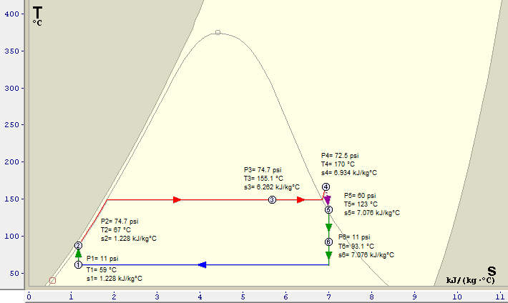
ANÁLISIS ENERGÉTICO INICIAL DE LA TURBINA COPPUS RL.

Slide 56
Análisis Energético Inicial del Ciclo Rankine
Estado | 1 Entrada a la bomba | 2 Entrada a la caldera | 3 Salida de la caldera | 4 Salida del Supercalentador | 5 Entrada a la Turbina | 6 Entrada al Condensador
Temperatura [°C] | 59 | 67 | 155.1 | 170 | 123 | 93.1
Presión [psi] | 10 | 74.7 | 74.7 | 72.9 | 60 | 10
Entalpía específica [kJ/kg] | 246.97 | 247.456 | 2519.05 | 2792.68 | 2710.26 | 2539.49
Entropía específica [kJ/kg °K ] | 1.228 | 1.228 | 6.26 | 6.9340 | 7.096 | 7.097
Calidad del vapor | - | - | 0.889 | - | 0.981 | 0.945
Fase del fluido de trabajo | Líquido | Líquido | Mezcla líquido - vapor | Vapor Sobrecalentado | Mezcla líquido - vapor | Mezcla líquido - vapor

Slide 57
Parámetros Iniciales - Turbina de vapor
Parámetro | Nomenclatura | Ecuación | Resultado
Trabajo de la Bomba | $$W_{b}$$ | $$W_{b}=v_{f2}∙(P_{2}−P_{1})$$ | 480.529 [J/kg]
Calor de Entrada | $$Q_{ent}$$ | $$Q_{ent}=h_{4}−h_{2}$$ | 2545.23 [kJ/kg]
Calor de Salida | $$Q_{sal}$$ | $$Q_{sal}=h_{6}−h_{1}$$ | 2292.51 [kJ/kg]
Trabajo Neto | $$W_{neto}$$ | $$W_{neto}=Q_{ent}−Q_{sal}$$ | 252.72 [kJ/kg]
Trabajo de la Turbina | $$W_{turb}$$ | $$W_{turb}=h_{g5}−h_{6}$$ | 170.77 [kJ/kg]
Eficiencia Térmica | $$ɳ_{th}$$ | $$ɳ_{th}=\frac{W_{neto}}{Q_{ent}}∙100$$ | 9.92 %
Eficiencia de la Turbina | $$ɳ_{turb}$$ | $$ɳ_{turb}=\frac{W_{turb}}{Q_{ent}}∙100$$ | 6.71 %
Eficiencia Isentrópica | $$ɳ_{isen}$$ | $$ɳ_{isen}=\frac{h_{g5}−h_{g6}}{h_{g5}−h_{6}}∙100$$ | 26.74 %

Slide 58
Parámetros Iniciales - Tasa de Flujo Másico
$$\dot{V_{vapor}}=Cd∙A∙\sqrt{2∙g∙∆P}=0.000191 \frac{m^{3}}{s}$$
Donde
Coeficiente de descarga: $Cd=0.8$
Área de la placa orificio: $A=0.541 {in}^{2}=3.491∙{10}^{−4}m^{2}$
Gravedad: $g=9.81 m/s^{2}$
Diferencia de Presión: $∆P=0.5 psi=3447.38 Pa$
$$\dot{m_{vapor}}=\dot{V_{vapor}}∙ρ_{vapor}=0.186 \frac{kg}{s}$$

Slide 59
Parámetros Iniciales - Tasa de Flujo Másico
El flujo másico del condensado fue medido con la ayuda de la balanza
$$\dot{m_{cond}}=\frac{6 kg}{15 min}=0.007 \frac{kg}{s}$$
La pérdida de flujo másico resulta de la diferencia entre el flujo másico del vapor y el flujo másico del condensado.
$\dot{m_{perd}}=\dot{m_{vapor}}−\dot{m_{cond}}=0.179\frac{kg}{s}$

Slide 60
Parámetros Iniciales - Condensador
Flujo exterior en haces de tubos
(vapor)
$$U=\frac{h_{io}∙h_{o}^{′}}{h_{io}+h_{o}^{′}}$$
Teoría de Grimson
Flujo al interior de tubos
(agua)
Coeficiente de convección del
vapor
$$h_{io}=h_{i}∙\frac{d_{i}}{d_{o}}$$
$$h_{o}=\frac{C_{1}∙{{Re}_{max}}^{n}∙k_{vapor}}{d_{o}}$$
Coeficiente de convección del fluido interno referida al área externa del tubo
para$2000<{Re}_{max}<40000$
$$h_{i}=\frac{Nu∙k_{agua}}{d_{i}}$$
Coeficiente de convección del agua

Slide 61
Parámetros Iniciales - Condensador
Coeficiente de Convección del agua
Temperatura Entrada [Tci] | Temperatura Salida [Tco] | Temperatura Media [Tb] | Coeficiente de Conductividad Térmica [k] | Número de Prandtl [Pr] | Número de Reynolds [Re]
22.5 °C | 26.2 °C | 24.35 °C | $$0.604 \frac{W}{m∙°K}$$ | 6.43 | 32360
Correlación de Gnielinsky
$$0.5<Pr<2000$$
$3000<Re<50000.$
$$h_{i}=8.955 \frac{kW}{m^{2}∙°K}$$
$Nu=\frac{\left(\frac{f}{8}\right)∙(Re−1000)∙Pr}{1+\left(12.7∙{\left(\frac{f}{8}\right)}^{0.5}∙\left({Pr}^{0.667}−1\right)\right)}$ $=218.086$
$$h_{io}=7.04\frac{kW}{m^{2}∙°K}$$
$$f={\left(0.79\ln\left(Re\right)−1.64\right)}^{−2}=0.023$$

Slide 62
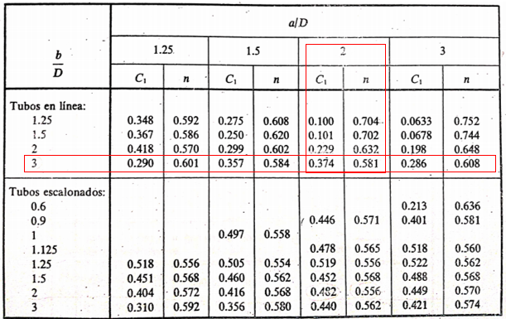
Parámetros Iniciales - Condensador
Coeficiente de Convección del vapor
Temperatura Entrada [Tci] | Temperatura Salida [Tco] | Temperatura Media [Tb] | Coeficiente de Conductividad Térmica [k] | Flujo Másico Vapor [$\dot{m_{vapor}}$] | Número de Reynolds [Re]
93.1 °C | 59.1 °C | 76.10 °C | $$0.664 \frac{W}{m∙°K}$$ | $$0.186 \frac{kg}{s}$$ | 3237
Distancia entre filas: $a=28.7 mm$
Distancia entre tubos. $b=39.7 mm$
$$\frac{a}{d_{o}}=1.535≈2$$
$$\frac{b}{d_{o}}=2.123≈3$$
$$C_{1}=0.374$$
$$n=0.581$$

Slide 63
Parámetros Iniciales - Condensador
Coeficiente de Convección del vapor
$$h_{o}=1.454\frac{kW}{m^{2}∙°K}$$
$$h_{o}^{′}=0.87∙h_{o}=1.265 \frac{kW}{m^{2}∙°K}$$
Coeficiente Global de Transferencia de calor
$$U=1.072\frac{kW}{m^{2}∙°K}$$

Slide 64
Parámetros Iniciales - Generador Eléctrico
N° | Parámetro | Valor
1 | Resistencia Eléctrica [W] | 1000 | 2000 | 3000 | 4000 | 5000
2 | Intensidad [A] | 4 | 6 | 8 | 9 | 11
3 | Torque [N-m] | 4 | 6 | 8 | 9 | 11
4 | Velocidad [RPM] | 2450 | 2500 | 2450 | 2500 | 2400
5 | Voltaje [V] | 210 | 208 | 218 | 212 | 212
6 | Velocidad [rad/s] | 256.56 | 261.80 | 256.56 | 261.80 | 251.33
7 | Potencia Mecánica [W] | 1026.26 | 1570.80 | 2052.51 | 2356.20 | 2764.61
8 | Potencia Eléctrica [W] | 840 | 1248 | 1744 | 1908 | 2332
9 | Eficiencia de Transformación [%] | 81.85 | 79.45 | 84.97 | 80.98 | 84.35
$$ɳ_{G}=82.32 \%$$

Slide 65
Parámetros Iniciales - Consumo Específico de Vapor
Resistencia Eléctrica ($kW$) | Potencia al Freno ($kW$) | Consumo Específico de vapor $\left(\frac{kg}{kW∙h}\right)$
1 | 1.026 | 652.63
2 | 1.570 | 426.49
3 | 2.052 | 326.31
4 | 2.356 | 284.21
5 | 2.764 | 242.25
$$SSC=\frac{\dot{m_{vapor}}}{{PF}_{kW}}$$

Slide 66
PUESTA A PUNTO
Panel de Control
Se instalaron los controladores de temperatura, manómetros, medidores de amperaje, voltaje, y RPM con su respectiva identificación.
Los dos fusibles quemados de 500 V y 20 A correspondientes al control del ventilador, bomba de vacío y retorno de condensado fueron remplazados.

Slide 67
Panel de Control
Contactores de las Bombas
Relé Térmico
Marca | LS
Tipo | MT-32/3K
Número de Polos | 3
Voltaje Max. de Operación | 690 V
Amperaje Max. | 10 A

Slide 68
PUESTA A PUNTO
Bombas
Bomba Línea Torre de Enfriamiento - Condensador
Bomba Retorno del Condensado
Bomba de Vacío

Slide 69
PUESTA A PUNTO
Torre de Enfriamiento
Característica | Detalle
Aspecto | Fluido cristalino blanco
Densidad | 2.1 g/cc en tolueno a 20 °C
Olor | Inodoro
Punto de fusión | 90 °C Aprox.
Solubilidad | 215 gr/litro a 20°C
Aplicaciones | Limpiador ácido empleado en calderas, intercambiadores de calor, radiadores

Slide 70
Tuberías, Válvulas y Accesorios
Válvulas Línea de Vapor
La válvula de ingreso de vapor a la turbina V1 tipo globo se reemplazó por una tipo compuerta.
Válvulas Turbina
La Válvula de drenaje de ingreso de vapor a la Turbina V7 se reemplazó.
El obturador de la válvula de la tobera VT4 se reparó.
Válvula Torre de Enfriamiento.
Se limpiaron las obstrucciones de la válvula de drenaje de la torre de enfriamiento VD.

Slide 71
Tuberías, Válvulas y Accesorios
Válvulas Condensador
Se retiró el óxido presente en el obturador de la válvula de drenaje del tanque de condensado V12.
La válvula de drenaje de la bomba de vacío V18 tipo compuerta se reemplazó por una del mismo tipo
Posteriormente se realizó una limpieza de las tuberías

Slide 72
PUESTA A PUNTO
Bridas
Pegamento Epóxico
Marca | PegaTanke
Tensión Max. | 580 psi
Presión Max. | 120 psi
Peso Muerto Max. | 250 kg
Temperatura Max. | 300 °C
Supercalentador
Se reemplazó el controlador averiado realizando la desconexión de la termocupla de control de temperatura del serpentín, y se ajustaron los parámetros de funcionamiento establecidos.

Slide 73
PUESTA A PUNTO
Turbina
Termografía
Distribución uniforme de temperatura en la turbina y elementos en el momento crítico de operación cuando el vapor alcanza su temperatura y velocidad máxima.
Se descarta la presencia de fisuras que pudiesen afectar de manera considerable la integridad estructural del equipo.

Slide 74
PUESTA A PUNTO
Turbina
Chumacera
Marca | SKF
Código | SNA 507 606
Rodamientos | Rodillo
Material | ASTM A536
Lubricación | Aceite o Grasa
Acople Fenaflex
Rectificación de la geometría de los discos para obtener paralelismo en los bordes.

Slide 75
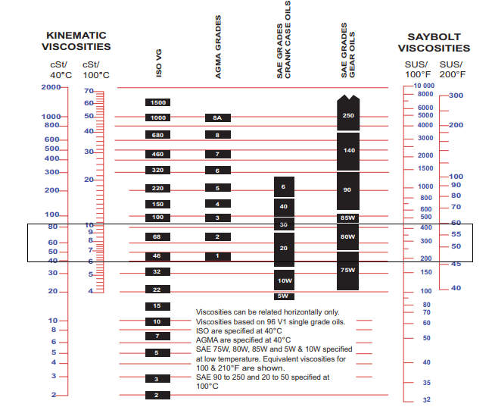
Turbina
Lubricación
Aceite
Fabricante | Mobil
Código | DTE 700 768
ISO VG | 68
Viscosidad D2270 | 100
Densidad @ 15°C | 0.87 kg/l
Punto Inflamación | 242° C
Aceite Mobil DTE 700 768 según la recomendación de viscosidad del fabricante de 300 SSU.

Slide 76
PUESTA A PUNTO
Condensador
Se removieron suciedades e incrustaciones que fueron arrastradas desde el depósito de la torre de enfriamiento además de óxido.
Limpieza química por dentro y fuera de los tubos.
Generador
Limpieza.
Barnizado en los polos e interpolos del estator y rotor.
Cambió de cojinetes, alineación y lubricación del eje central del rotor.
Reemplazo de escobillas del rotor.
Magnetización de Bobinas.

Slide 77
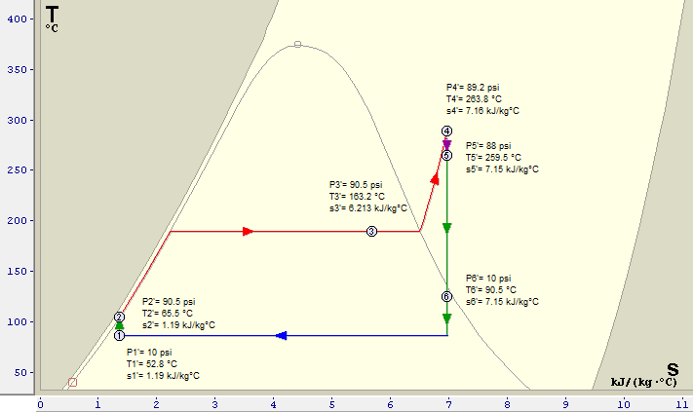
ANÁLISIS ENERGÉTICO FINAL Y DISCUSIÓN DE RESULTADOS.

Slide 78
Diagrama T-S Inicial Diagrama T-S Final

Slide 79
Análisis Energético Final del Ciclo Rankine
Estado | 1´ | 2´ | 3´ | 4´ | 5´ | 6´
Temperatura [°C] | 52.8 | 65.5 | 163.2 | 263.8 | 259.5 | 90.5
Presión [psi] | 10 | 90.5 | 90.5 | 89.2 | 88 | 10
Entalpía específica [kJ/kg] | 221.05 | 221.66 | 2530.96 | 2983.10 | 2974.03 | 2548.57
Entropía específica [kJ/kg °K ] | 1.19 | 1.19 | 6.21 | 7.16 | 7.15 | 7.15
Calidad del vapor | - | - | 0.889 | - | - | 0.951
Fase del fluido de trabajo | Líquido | Líquido | Mezcla líquido - vapor | Vapor Sobrecalentado | Vapor Sobrecalentado | Mezcla líquido - vapor

Slide 80
Parámetros Finales - Turbina de vapor
Parámetro | Nomenclatura | Ecuación | Resultado
Trabajo de la Bomba | $$W_{b}$$ | $$W_{b}=v_{f2}∙(P_{2}−P_{1})$$ | 611.887 [J/kg]
Calor de Entrada | $$Q_{ent}$$ | $$Q_{ent}=h_{4}−h_{2}$$ | 2761.44 [kJ/kg]
Calor de Salida | $$Q_{sal}$$ | $$Q_{sal}=h_{6}−h_{1}$$ | 2327.52 [kJ/kg]
Trabajo Neto | $$W_{neto}$$ | $$W_{neto}=Q_{ent}−Q_{sal}$$ | 433.92 [kJ/kg]
Trabajo de la Turbina | $$W_{turb}$$ | $$W_{turb}=h_{g5}−h_{6}$$ | 425.46 [kJ/kg]
Eficiencia Térmica | $$ɳ_{th}$$ | $$ɳ_{th}=\frac{W_{neto}}{Q_{ent}}∙100$$ | 15.71 %
Eficiencia de la Turbina | $$ɳ_{turb}$$ | $$ɳ_{turb}=\frac{W_{turb}}{Q_{ent}}∙100$$ | 15.40 %
Eficiencia Isentrópica | $$ɳ_{isen}$$ | $$ɳ_{isen}=\frac{h_{g5}−h_{g6}}{h_{g5}−h_{6}}∙100$$ | 78.72 %

Slide 81
Parámetros Finales - Tasa de Flujo Másico
$$\dot{m_{cond}}=\frac{6 kg}{15 min}=0.125 \frac{kg}{s}$$
$\dot{m_{perd}´}=\dot{m_{vapor}}−\dot{m_{cond}}=0.061\frac{kg}{s}$
Parámetros Finales Condensador
Coeficiente de Convección del agua
Temperatura Entrada [Tci] | Temperatura Salida [Tco] | Temperatura Media [Tb] | Coeficiente de Conductividad Térmica [k] | Número de Prandtl [Pr] | Número de Reynolds [Re]
18.8 °C | 21.9 °C | 20.35 °C | $$0.597 \frac{W}{m∙°K}$$ | 6.97 | 30105
$$h_{i}´=8.588 \frac{kW}{m^{2}∙°K}$$
$$h_{io}´=6.751\frac{kW}{m^{2}∙°K}$$

Slide 82
Parámetros Finales - Condensador
Coeficiente de Convección del vapor
Temperatura Entrada [Tci] | Temperatura Salida [Tco] | Temperatura Media [Tb] | Coeficiente de Conductividad Térmica [k] | Flujo Másico Vapor [$\dot{m_{vapor}}$] | Número de Reynolds [Re]
90.5 °C | 52.8 °C | 71.65 °C | $$0.661 \frac{W}{m∙°K}$$ | $$0.186 \frac{kg}{s}$$ | 3043
$$h_{o}^{′}´=1.238\frac{kW}{m^{2}∙°K}$$
Coeficiente Global de Transferencia de Calor
$$U´=1.046\frac{kW}{m^{2}∙°K}$$

Slide 83
Parámetros Finales - Generador Eléctrico
N° | Parámetro | Valor
1 | Resistencia Eléctrica [W] | 1000 | 2000 | 3000 | 4000 | 5000
2 | Intensidad [A] | 7 | 8 | 10 | 11 | 13
3 | Torque [N-m] | 7 | 8 | 9 | 10 | 11
4 | Velocidad [RPM] | 2450 | 2350 | 2500 | 2450 | 2500
5 | Voltaje [V] | 216 | 220 | 218 | 216 | 212
6 | Velocidad [rad/s] | 256.56 | 244.90 | 261.80 | 256.56 | 261.80
7 | Potencia Mecánica [W] | 1795.95 | 1968.74 | 2356.20 | 2565.64 | 2879.80
8 | Potencia Eléctrica [W] | 1512 | 1760 | 2180 | 2376 | 2756
9 | Eficiencia de Transformación [%] | 84.19 | 89.40 | 92.52 | 92.61 | 95.70
$$ɳ_{G}=90.88 \%$$

Slide 84
Parámetros Finales - Consumo Específico de Vapor
Resistencia Eléctrica ($kW$) | Potencia al Freno ($kW$) | Consumo Específico de vapor $\left(\frac{kg}{kW∙h}\right)$
1 | 1.795 | 373.06
2 | 1.968 | 340.24
3 | 2.356 | 284.21
4 | 2.565 | 261.05
5 | 2.879 | 232.58
$$SSC=\frac{\dot{m_{vapor}}}{{PF}_{kW}}$$

Slide 85
Comparación Parámetros Iniciales vs Finales
Parámetro | Estado Inicial | Estado Final | Decremento/ Incremento | Observaciones
Eficiencia Térmica $$(ɳ_{th})$$ | $$9.92 \%$$ | $$15.71 \%$$ | $$5.79 \%$$ | Cambio válvula entrada a turbina y Reparación Supercalentador Eficiencia térmica y Eficiencia de la Turbina varía de 10 a 20% en turbinas de vapor de una etapa
Eficiencia de la Turbina $$(ɳ_{turb})$$ | $$6.71 \%$$ | $$15.40 \%$$ | $$8.69 \%$$
Eficiencia Isentrópica $$(ɳ_{isen})$$ | $$26.74\%$$ | $$78.72 \%$$ | $$51.98 \%$$ | Eficiencia isentrópica varía de 70 a 90% en turbinas de vapor
Pérdida de flujo másico $$\dot{m_{perd}}$$ | $$0.179 \frac{kg}{s}$$ | $$0.061 \frac{kg}{s}$$ | $$− 0.118 \frac{kg}{s}$$ | Reparación y rehabilitación bomba de vacío
Coeficiente Global de transferencia de Calor U | $$1.072\frac{kW}{m^{2}∙°K}$$ | $$1.046\frac{kW}{m^{2}∙°K}$$ | $$− 0.026\frac{kW}{m^{2}∙°K}$$ | “U” para Intercambiadores de calor Vapor de Agua-Agua: $0.993−3.400\frac{kW}{m^{2}}∗°K$
Eficiencia del Generador $$(ɳ_{G})$$ | $$82.32 \%$$ | $$90.88 \%$$ | $$8.56 \%$$ | Eficiencia de un generador eléctrico en las plantas de vapor debe ser mayor a 90%

Slide 86
Análisis de Resultados
Comparación Estado Inicial y Final Consumo Específico de Vapor
 | Resistencia Eléctrica | Potencia al Freno | SSC
Estado Inicial | 1 | 1,026 | 652,63
 | 2 | 1,570 | 426,49
 | 3 | 2,052 | 326,31
 | 4 | 2,356 | 284,21
 | 5 | 2,764 | 242,25
Estado Final | 1 | 1,795 | 373,06
 | 2 | 1,968 | 340,24
 | 3 | 2,356 | 284,21
 | 4 | 2,565 | 261,05
 | 5 | 2,879 | 232,58

Slide 87
Conclusiones
El análisis técnico-mecánico realizado en la turbina de vapor Coppus RL, accesorios y elementos constitutivos evidenció la existencia de fallas en elementos importantes que limitó el correcto funcionamiento reflejado en las pérdidas energéticas calculadas.
La instalación de instrumentos de medición y el análisis técnico mecánico del intercambiador de calor hizo posible establecer parámetros necesarios que no se disponían para el cálculo del coeficiente global de transferencia de calor permitiendo que se desarrollen prácticas de laboratorio correspondiente a la asignatura de Diseño Térmico.
La rehabilitación de la bomba de vacío disminuyó la pérdida del flujo másico a $0.061 \frac{kg}{s}$.

Slide 88
Conclusiones
Como consecuencia directa de los trabajos realizados en la turbina, accesorios y elementos constitutivos la eficiencia térmica se incrementó a $15.71\%$, la eficiencia de la turbina se incrementó a $15.40 \%$, la eficiencia isentrópica se incrementó ­a $78.72 \%$, la eficiencia del generador se incrementó a 90.88%, el coeficiente global de transferencia de calor disminuyó a $1.046 \frac{kW}{m^{2}∙°K}$ y se disminuyó el consumo específico de vapor en términos generales optimizando el gasto energético relacionado con la potencia al freno.
La guía de prácticas para el laboratorio de la planta de vapor integró todos los aspectos referidos a su funcionamiento siendo un sustento teórico práctico de las materias del área de conocimiento de Energía, además de incluir una nueva práctica correspondiente al intercambiador de calor.
El presente trabajo servirá como antecedente para futuros trabajos en el equipo.

Slide 89
Recomendaciones
Seguir los pasos del procedimiento establecido para el correcto funcionamiento de la planta de vapor.
Esperar un tiempo de estabilización de 30 a 40 minutos para empezar la toma de datos de las variables de la turbina.
No cerrar completamente las válvulas para evitar que los sellos se bloqueen por efectos de expansión térmica durante la puesta en marcha de la planta de vapor.

Slide 90
Recomendaciones
Realizar un trabajo de intervención en la torre de enfriamiento para prolongar sus años de vida útil.
Limitar el uso de la bomba de vacío debido al desgaste que presentan los componentes internos que no se pudieron reemplazar debido a que ya no existen en el mercado local e internacional y de ser posible adquirir una máquina nueva.
Instalar relés térmicos en los controladores de temperatura y presión del supercalentador para evitar nuevos daños por fluctuaciones de voltaje en la corriente eléctrica de la planta de vapor.

Slide 91
Gracias por su atención

